Slide 1
МИНИCТЕPCТВO ПРОСВЕЩЕНИЯ РОССИЙСКОЙ ФЕДЕРАЦИИ федеральное государственное бюджетное образовательное учреждение высшего образования КPACНOЯPCКИЙ ГOCУДAPCТВЕННЫЙ ПЕДAГOГИЧЕCКИЙ УНИВЕPCИТЕТ им. В.П. ACТAФЬЕВA
(КГПУ им. В.П. Acтaфьевa)
Институт физической культуры спорта и здоровья им. И.С. Ярыгина
Кафедра методики преподавания спортивных дисциплин и национальных видов спорта
ВЫПУCКНAЯ КВAЛИФИКAЦИOННAЯ PAБOТA
Стретчинг как средство развития гибкости обучающихся младшего школьного возраста на уроках физической культуры
Выполнила: Карпова В.В.
Студент JZ- Б19А -0 3учебной группы
Научный руководитель:
к.п.н., доцент Ю.В. Шевчук
Красноярск 2024

Slide 2
Актуальность
Известно, что младший школьный возраст является наиболее благоприятным периодом для развития многих физических качеств, в том числе и гибкости.
В младшем школьном возрасте закладываются основы движений, успешно осваиваются ранее не известные упражнения, приобретаются новые двигательные навыки. Почти все показатели двигательных способностей обучающихся демонстрируют высокие темпы прироста, но наиболее интенсивное увеличение наблюдается в показателях гибкости. Гибкость считается одним из основных качеств, характеризующих здоровье и функциональную молодость человека.
Техника гимнастических упражнений требует большой амплитуды движений, ловкости, то есть гибкости позвоночного столба, плечевого пояса, тазобедренных суставов, лучезапястных и т.д. Почти все показатели двигательных способностей ребенка показывают высокие темпы прироста, но наиболее интенсивное увеличение наблюдается в показателях гибкости.

Slide 3
Цель исследования: является разработка комплексов упражнений для развития гибкости посредством стретчинга, на уроках физической культуры и экспериментальная проверка их эффективности

Slide 4
Задачи исследования:
1.Осуществить анализ накопленного в теории и практике опыта по проблеме исследования, раскрыть особенности развития гибкости у обучающихся младших классов
2.Разработать комплексы упражнений для развития гибкости с элементами стретчинга обучающихся младшего школьного на уроках физической культуры
3.Экспериментальным путем проверить эффективность разработанных комплексов упражнений посредством стретчинга, на развитие гибкости обучающихся младшего школьного возраста на уроках физической культуры

Slide 5
Объект исследования: образовательный процесс обучающихся младшего школьного возраста на уроках физической культуры
Предмет исследования: стретчинг как средство развития гибкости обучающихся младшего школьного возраста на уроках физической культуры

Slide 6
Гипотеза: Предполагалось, что разработанные комплексы упражнений посредством стретчинга будут способствовать более эффективному развитию гибкости обучающихся младшего школьного возраста

Slide 7
Методы исследования:
- изучение психолого-педагогической и методической литературы по
проблеме исследования
- тестирование (определение) уровня гибкости обучающихся
- педагогический эксперимент
- статистическая обработка полученных данных

Slide 8
Этапы исследования:
I этап: (сентябрь 2023 год – ноябрь 2023 год) – Теоретический. Изучалась и обобщалась научная литература по проблеме исследования, были определены объект и предмет, сформулированы цель и задачи исследования, выдвинута гипотеза.
II этап: (декабрь 2023 год – январь 2024 год) – Практический. Организован и проведен формирующий эксперимент, заключающийся в составлении комплексов упражнений, на правленные на развития гибкости посредством стретчинга.
III этап: (февраль 2024 год – мая 2024 год) – Аналитический. Был проведен контрольный эксперимент, анализировались и обрабатывались полученные результаты экспериментальног­о исследования, формировались общие выводы, так же было оформление выпускной квалификационной работы.

Slide 9
Организация исследования:
Исследование проводилось на базе «МБОУ НСОШ №1 имени П.И. Шатова». Были сформированы две группы:
Экспериментальная группа 10 обучающихся. Контрольная группа 10 обучающихся. Контрольная группа занималась по общепринятой программе МБОУ НСОШ, в экспериментальную группу ввели комплексы упражнений для развития гибкости посредством стретчинга младшего школьного возраста.

Slide 10
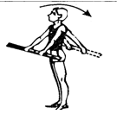
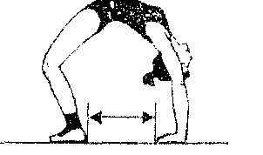
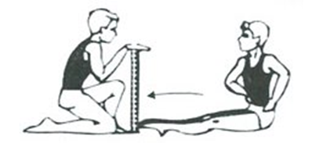
Контрольные упражнения (тесты) для
определения уровня развития гибкости
Тест (см) | Графическое изображение
«Выкрут прямых рук» И.п- гимнастическая палка внизу, выкрут прямых рук назад.
«Поперечный шпагат» И.п –широкая стойка. Поперечный шпагат
«Мостик» И.п-ос. стойка ;р.р внизу. Прогибаясь. Мостик
«Отведение стоп от себя» И.п- сед, ноги вместе ,р.р на поясе. Отведения стоп от себя

Slide 11
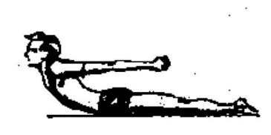
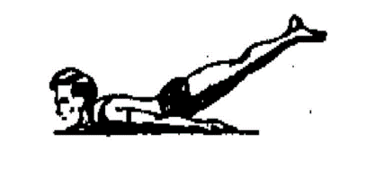
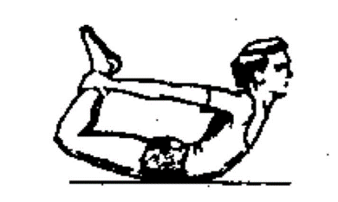
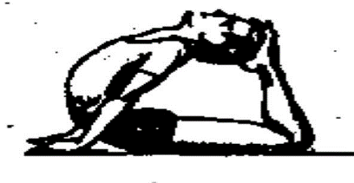
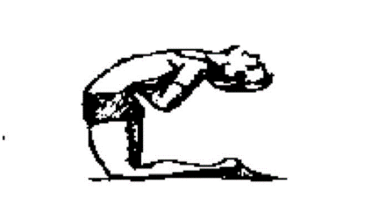
Комплекс упражнений для развития гибкости посредством стретчинга на уроках физической культуры №1
№ | Название | Содержание | Дозировка | Графическое изображение
1 | «Кобра» | И.П. лежа на животе, руки на уровне груди лежат на полу, ладонями вниз. 1. выпрямляя руки, прогнуться назад, смотреть наверх и задержаться. 2. И.П. | Удерживать положение натяжения 8–10 сек. 5 – 6 раз.
2 | «Ящерица» | И.П. − лежа на животе, руки ладонями вниз под живот, руки вдоль туловища. 1. Поднять прямые ноги, упираемся руками в пол и задержаться. 2. И.П. | Удерживать положение натяжения 8–10 сек. 5 – 6 раз.
3 | «Корабль» | И.П. − лежа на животе, руки вдоль туловища. 1. Захватить руками за щиколотки ног. 2. Прогнуться, поднять вверх руки и ноги. | Удерживать положение натяжения 8–10 сек. 5 – 6 раз.
4 | «Рыбка» | И.П. − лежа на животе, опора на руки. 1. Выпрямляя руки, упор лежа, прогнуться. 2. Поднять согнутые ноги, стопами тянуться к голове. 3. И.П. | Удерживать положение натяжения 8–10 сек. 5 – 6 раз.
5 | «Колечко» | И.П. − стоя на коленях, руки на поясе. 1. Медленный наклон назад, прогнуться и коснуться головой ног. 2. И.П. | Удерживать положение натяжения 8–10 сек. 5 – 6 раз.

Slide 12
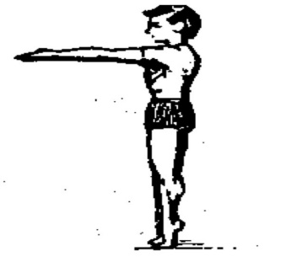
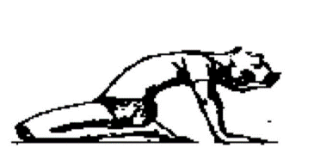
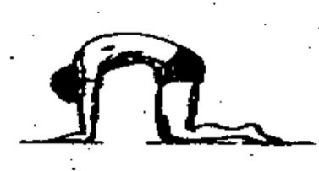
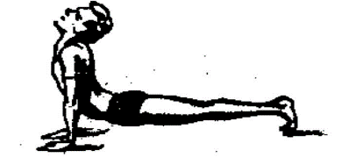
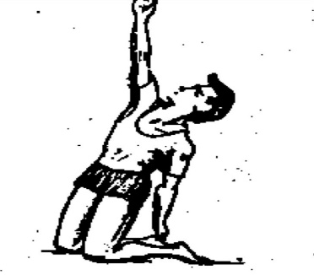
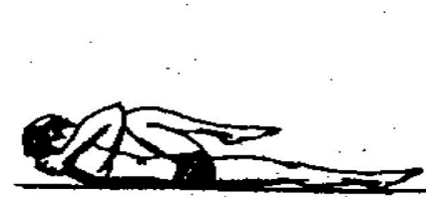
Комплекс упражнений для развития гибкости посредством стретчинга на уроках физической культуры №2
№ | Название | Содержание | Дозировка | Графическое изображение
1 | “Флюгер” | И.П. − стоя, ноги вместе руки вперед, ладони вместе 1. Ноги на месте, повернуть корпус на 90 градусов, смотреть на руки. 2.И.П. | Удерживать положение натяжения 10–12 сек. 5 – 6 в каждую сторону.
2 | «Собачка» | И.П. −сед на пятки, руки в упоре сзади, кисти вперед. 1. Проскользить руками, наклонить голову назад, прогнуться и задержаться. 2. И.П. | Удерживать положение натяжения 10–12 сек. 5 – 6 раз.
3 | «Кошечка» | И.П. − стоя в упоре на коленях. 1. Выгнуть спину вверх, голову опустить на грудь. 2. И.П. | Удерживать положение натяжения 10–12 сек. 5 – 6 раз.
4 | «Кукушка» | И.П. − лежа на животе, ладони перед грудью на полу, ноги упор на пальцы. 1. Упор лежа, опираясь на ладони. 2. Прогнуться, опора на пальчики ног. 3. И.П. | Удерживать положение натяжения 10–12 сек. 5 – 6 раз.
5 | “Стрекоза” | И.П. − стоя на коленях, слегка врозь, руки в стороны, ладонями вниз. 1. Прямая правая рука вверх, левая рука к правой пятке, смотреть вверх. 2. И.П | Удерживать положение натяжения 10–12 сек. 5 – 6 раз.
6 | «Носорог» | И.П. − лежа на спине, руки за голову, ноги выпрямлены. 1. Поднять голову и плечи и одну ногу, сгибая ее в коленке, носом достать колено, носок оттянуть. 2. И.П. | Удерживать положение натяжения 10–12 сек. 5 – 6 раз на каждую ногу.

Slide 13
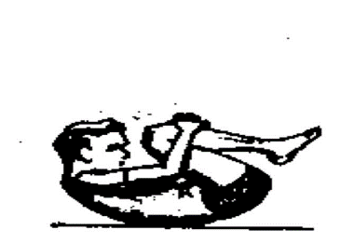
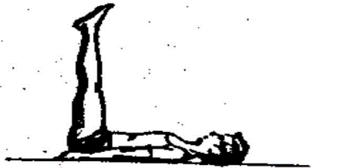
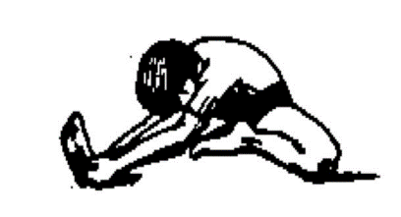
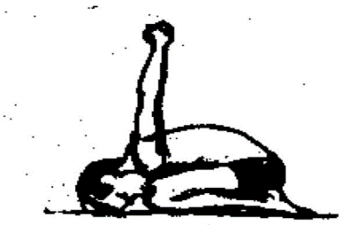
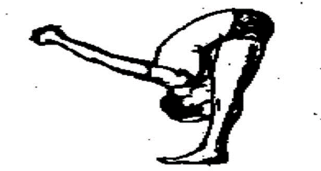
Комплекс упражнений для развития гибкости посредством стретчинга на уроках физической культуры №3
№ | Название | Содержание | Дозировка | Графическое изображение
1 | «Орешек» | И.П. − лежа на спине, руки вверх. 1. Медленно согнуть ноги (сгруппироваться), руками обхватить колени, голову в колени. Задержаться 2. И.П. | Удерживать положение натяжения 12–15 сек. 5 – 6 раз.
2 | «Веточка» | И.П. − лежа на спине, ноги вместе, носки оттянуты, руки вдоль туловища или в стороны. 1. Медленно поднять ноги на 90 градусов. 2. И.П. | Удерживать положение натяжения 12–15 сек. 5 – 6 раз.
3 | «Волчонок» | И.П. − сед, одна нога согнута и подошвой касается бедра другой ноги, руки вверх. 1. Наклон вперед, достать руками до пальцев ног. 2. И.П. | Удерживать положение натяжения 12–15 сек. 5 – 6 раз на каждую ногу.
4 | «Ёжик» | И.П. −сед ноги согнуты в коленях стопа к стопе. 1. Наклон вперед, лбом коснуться пола, замочек вверх. 2 И.П. | Удерживать положение натяжения 12–15 сек. 5 – 6 раз.
5 | «Слон» | И.П. – стоя, руки в замке за спиной, ноги вместе или слегка расставлены. 1. Наклон вперед, руки в стороны (должны быть параллельны полу). 2. И.П. | Удерживать положение натяжения 12–15 сек. 5 – 6 раз.

Slide 14
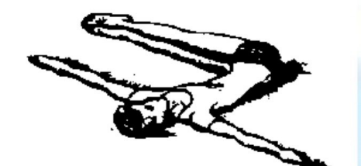
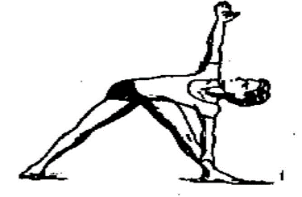
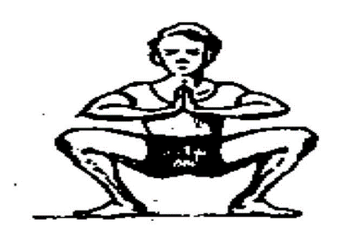
Продолжение комплекса № 3
6 | «Маятник» | И.П. − лежа на спине, руки в стороны ладонями вниз. 1. Поднять ноги, не сгибая колен. 2, положить вправо − влево до касания пола. 3. И.П | Удерживать положение натяжения 12–15 сек. 5 – 6 в каждую сторону.
7 | «Морская звезда» | И.П. − стоя, ноги на ширине плеч, руки в стороны, ладони вниз. 1. Наклон в сторону, достать носок противоположной ноги. 2. И.П. | Удерживать положение натяжения 12–15 сек. 5 – 6 в каждую сторону.
8 | «Лягушка» | И.П. −широкая стойка, стопы развернуты. 1. Согнуть ноги – полуприсед -задержаться. 2. И.П | Удерживать положение натяжения 12–15 сек. 5 – 6 раз.

Slide 15
Результаты по тесту
«Выкрут прямых рук»
На начало эксперимента
На окончание эксперимента

Slide 16
Результаты по тесту
«Поперечный шпагат»
На начало эксперимента
На окончание эксперимента

Slide 17
Результаты по тесту
«Мостик»
На начало эксперимента
На окончание эксперимента

Slide 18
Результаты по тесту
«Отведение стоп от себя»
На начало эксперимента
На окончание эксперимента

Slide 19
Заключение
При изучении научно-методической литературы и анализа накопленного опыта в теории и практики по проблеме исследования, мы пришли к следующим выводам: гибкость — это способность выполнять упражнения с большой амплитудой.
Были составлены 3 комплекса специальных упражнений, которые применялись на протяжении 4 недель.
В процессе проведенного эксперимента была выявлена эффективность развития гибкости у обучающихся младшего школьного возраста на уроках гимнастики с использованием упражнений стретчинга, в результате которой достоверно улучшились показатели подвижности различных суставов в экспериментальной группе.
После проведения комплексов результаты показали: 41,5 % повысили свою результаты в экспериментальной группе, а в контрольной группе повысились результаты на 10,5 %, у 25,5 % обучающихся результаты остались без изменений.
Таким образом, систематические занятия стретчингом, позволят быстрее и эффективнее развивать гибкость обучающихся младшего школьного возраста, что способствует их оздоровлению и успешному физическому развитию.

Slide 20
Спасибо за внимание!

